Slide 1
Créa2K6
Créateur de cartes en tout genre

Slide 2
Plan
Présentation de l’application
Les fonctionnalités
  La convivialité et l’intuitivité
  Les fonctionnalités de base
  Les fonctionnalités évolués
Utilisation
Modélisation

Slide 3
Présentation de l’application
Créa2K6 est un éditeur de cartes.
Il propose une interface simple et claire
Il est spécialisé dans la création de cartes de vœux, de visites, d’invitations et de carte postales

Slide 4
Les fonctionnalités
La convivialité et l’intuitivité dans l’application
  Simplicité et respect des standards
  Ergonomie
  Efficacité et rapidité
  Assistance
  Esthétisme

Slide 5
Les fonctionnalités de base
Ajout d’images et de texte
  Images interne au programme ou externe à partir d’un fichier
Mise en forme du texte
Gestion des déplacements
Sélection d’un objet et sa Mise en arrière plan

Slide 6
Les fonctionnalités avancées
L’apport de ressources
Enregistrement
lmpression
Formats
Informations sur l’élément sélectionné

Slide 7
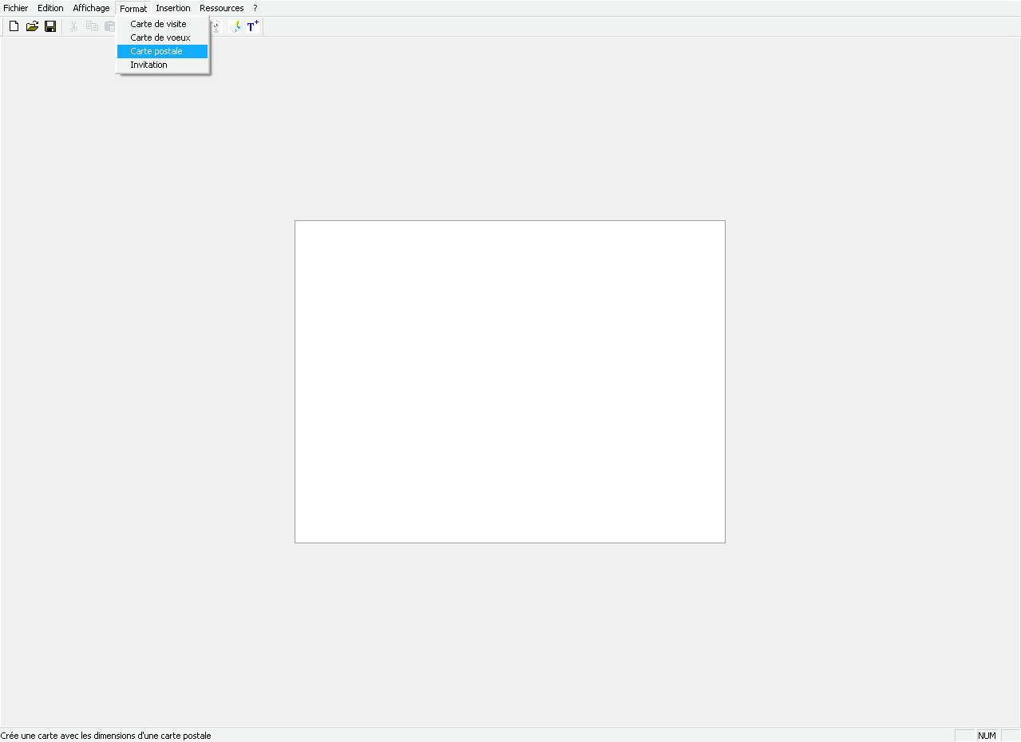
Utilisation : Création d’une carte
1^{ière} étape : Le choix du format
  Le Format par défaut est Carte de vœux
  Il peut être changer en sélectionnant l’option de menu « Format ».

Slide 8
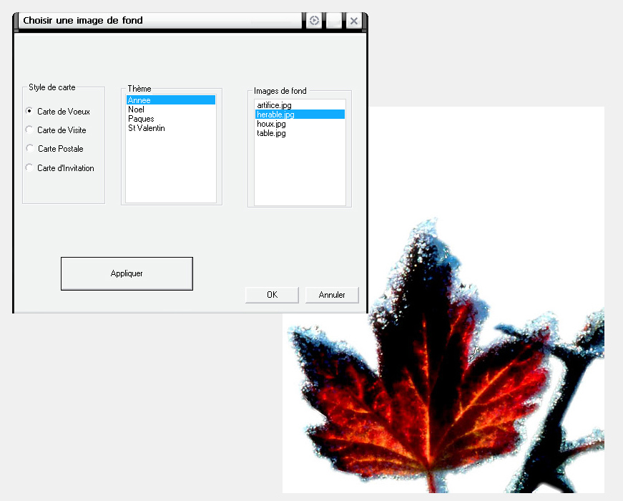
Utilisation : Création d’une carte
2^{ième} étape : Le choix d’une image de fond
  Pour cela il suffit de sélectionner l’option Ressources puis Image de fond
  La boite de dialogue de sélection apparaît alors

Slide 9
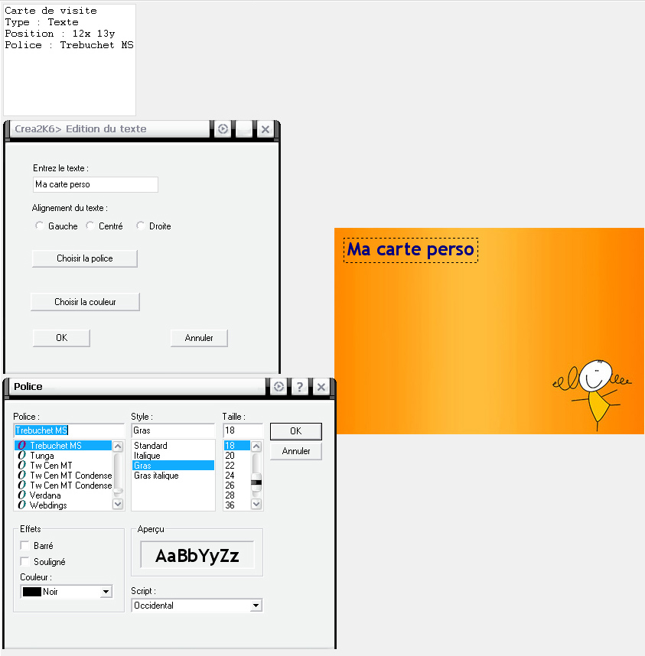
Utilisation : Création d’une carte
3^{ième} étape : L’ajout de texte
  Pour cela il suffit de cliquez sur l’icône représentant un T ce qui ajoute un texte
  Pour l’éditer il suffit alors de double cliquez dessus

Slide 10
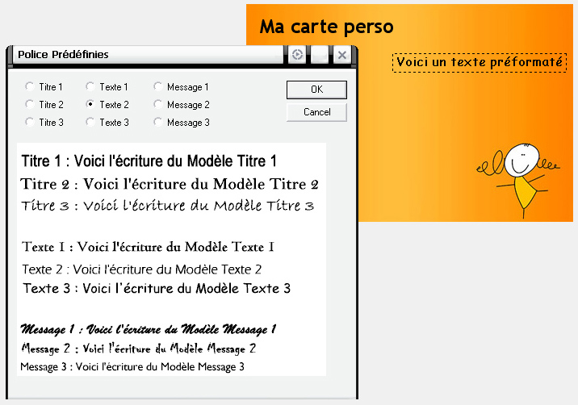
Utilisation : Création d’une carte
Toujours pour l’ajout de texte, en cliquant sur l’icône T+ une boite de dialogue s’affiche et propose des textes pré formatés

Slide 11
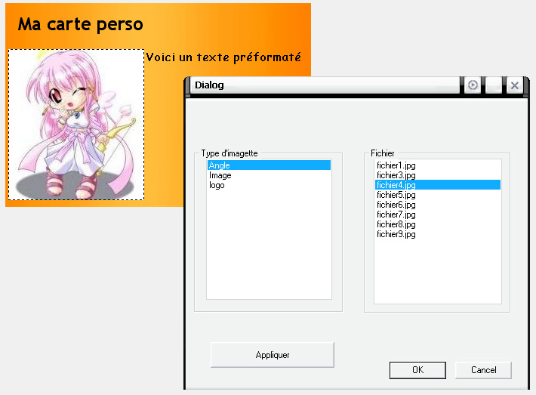
Utilisation : Création d’une carte
4^{ième} étape l’ajout d’images
  L’ajout d’imagettes est possible en sélectionnant l’option Ressource puis Imagette

Slide 12
Utilisation : Création d’une carte
5ième étape : Enregistrement
  Pour l’enregistrement il suffit de sélectionné l’option Fichier enregistré
6^{ième} étape impression :
  Pour l’impression il suffit de sélectionné fichier imprimer.

Slide 13
Modélisation
Gestion des objets
Gestion des ressources
L’architecture générale de l’application

Slide 14
Modélisation : Gestion des objets
CEntite
Pour gérer les textes et images nous avons définis un classe mère : CEntité, qui possède le rectangle englobant
Puis les deux classes Filles CImage et CTexte possèdes leur attributs propre.
CImage
CTexte

Slide 15
Modélisation : Gestion des ressources
Pour gérer les ressources, nous avons défini deux classes :
  CRessource, avec les attributs domaine, sous-domaine, fichier.
  CLesRessources, qui manipule une liste de CRessource, et qui propose des méthodes pour l’affichage dans des « list box » de boite de dialogue.

Slide 16
Modélisation : L’architecture générale
L’architecture repose sur la stratégie SDI Document/Vue
Les informations relatives à la carte en cour de réalisation sont stockés dans la classe CCrea2K6Doc :
    Le Format, la couleur de fond, l’image de fond, la liste d’entité.
La classe CCrea2K6Doc possède également les attributs relatifs au fonctionnement de l’application :
    La taille de la vue et l’origine de la carte

Slide 17

Fin de la Présentation

